Slide 1


Slide 2

Общественное объединение «Общество инвалидов – предпринимателей «Бірлік» основано в 2014 году в целях реализации и защиты политических, экономических, социальных и культурных прав и свобод, развития активности и самодеятельности граждан; удовлетворения профессиональных и любительских интересов; развития научного , технического и художественного творчества, охраны жизни и здоровья людей, охраны окружающей природной среды; участия в благотворительной деятельности; проведения культурно-просветительной, спортивно-оздоровительной работы; охраны памятников истории и культуры; патриотического и гуманистического воспитания; расширения и укрепления международного сотрудничества; осуществления иной деятельности, не запрещенной законодательством Республики Казахстан.

Slide 3

Инвалидность не является препятствием в осуществлении
трудовой функции.
Общественное объединение «Общество инвалидов – предпринимателей «Бірлік» реализовывает программы и мероприятия направленных на оказание материальной помощи, медицинскую и социальную реабилитацию малообеспеченных, безработных, лиц, нуждающихся в попечении, инвалидов и иных лиц, которые в силу своих физических и интеллектуальных особенностей испытывают затруднение в реализации своих прав и законных интересов.

Slide 4

Мы оказываем социальную поддержку и защиту больных, включая улучшение материального положения малообеспеченных, социальную реабилитацию инвалидов, которые в силу своих физических или интеллектуальных особенностей, иных обстоятельств не способны самостоятельно реализовать
свои права и законные интересы

Slide 5

Общественное объединение «Общество инвалидов – предпринимателей «Бірлік» оказывает помощь в получении образования, профессиональной подготовке и трудоустройстве больных с учетом специфики заболевания, принимаем активное участие в улучшении социально-бытового обслуживания и жилищных условий больных

Slide 6
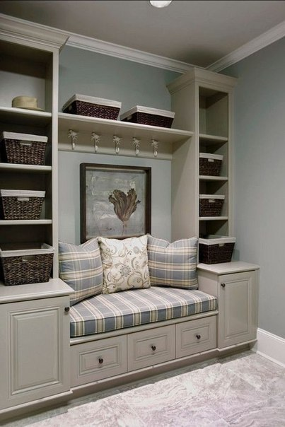
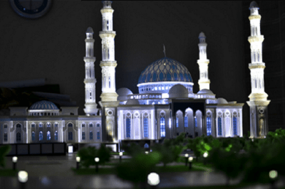

Общественное объединение «Общество инвалидов – предпринимателей «Бірлік» на сегодняшний день является сильным и надежным партнером в оказании следующих видов услуг (работ):
Изготовление мебели, малых архитектурных форм (МАФ) и элементы благоустройства из камня
Макетирование архитектурных проектов
Клининговые услуги

Slide 7

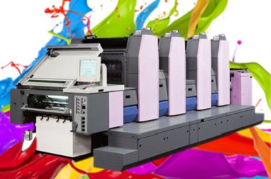

Услуги в области озеленения, ландшафтного дизайна, благоустройство территории и дворов, санитарная очистка улиц и внутриквартальных дворов
Услуги полиграфии, типографии, рекламы, оформление мероприятий и зданий
Бухгалтерские и консалтинговые услуги

Slide 8
Отличительными чертами наших услуг являются
Обученный квалифицированный персонал
Прозрачность и доступность цен
Индивидуальный подход к Заказчику
Постоянный контроль качества выполняемых работ на объекте
Бесплатный выезд специалиста на объект для консультаций

Slide 9
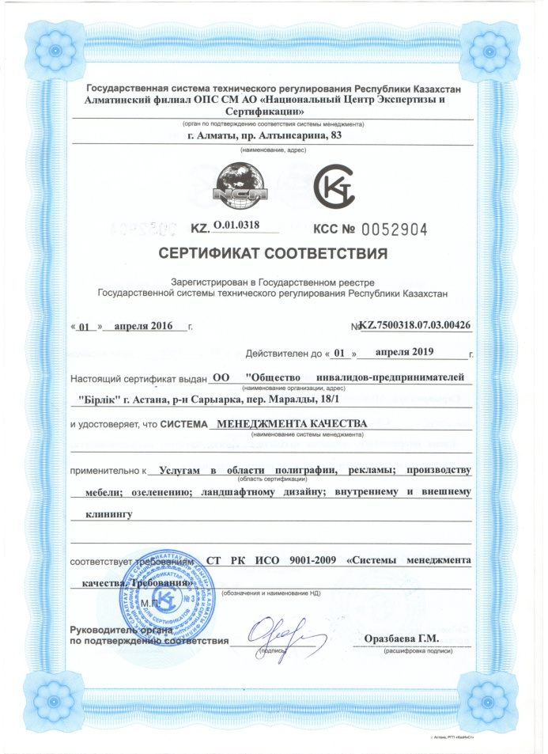
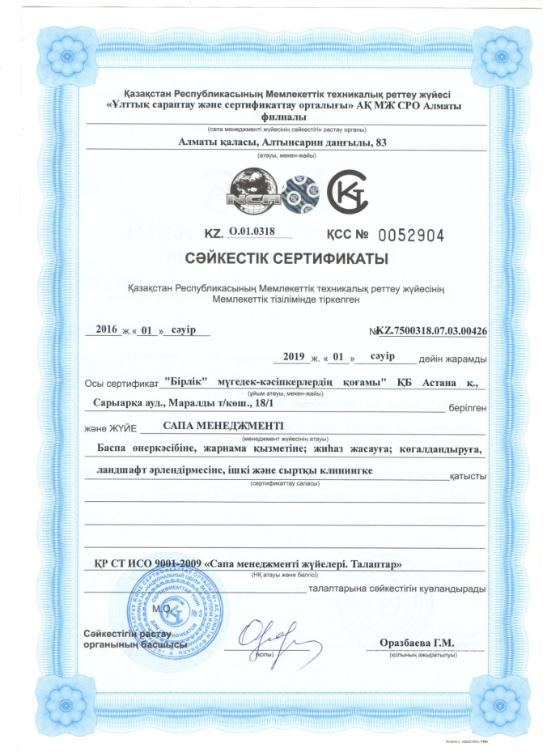
Контроль качества
Система менеджмента качества нашей организации применительно к услугам в области полиграфии, рекламы; производству мебели; озеленению;
ландшафтному дизайну; внутреннему и внешнему клинингу

Slide 10
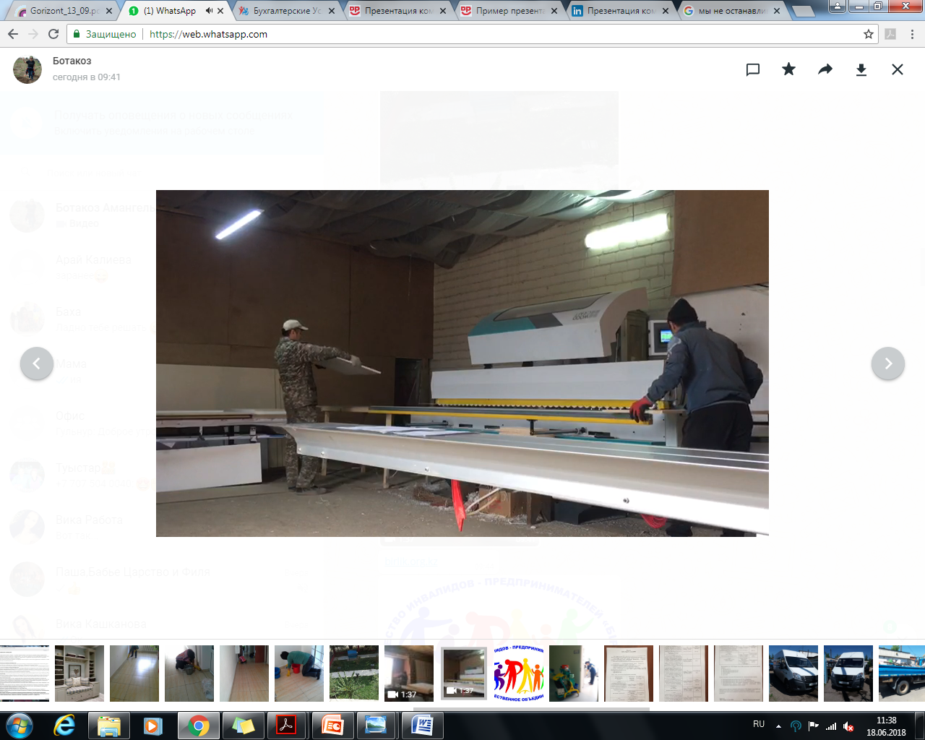
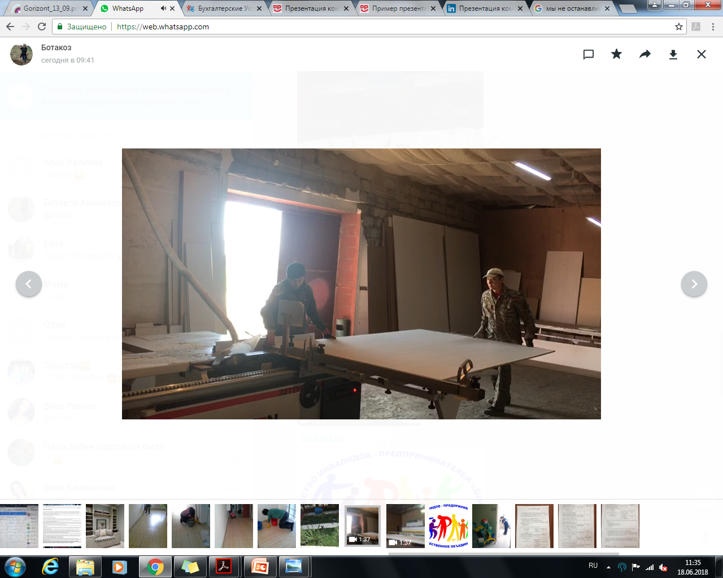
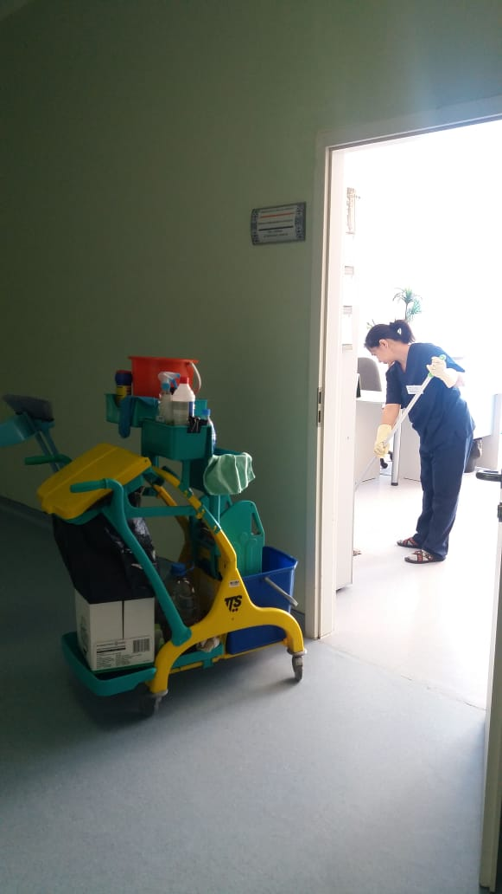
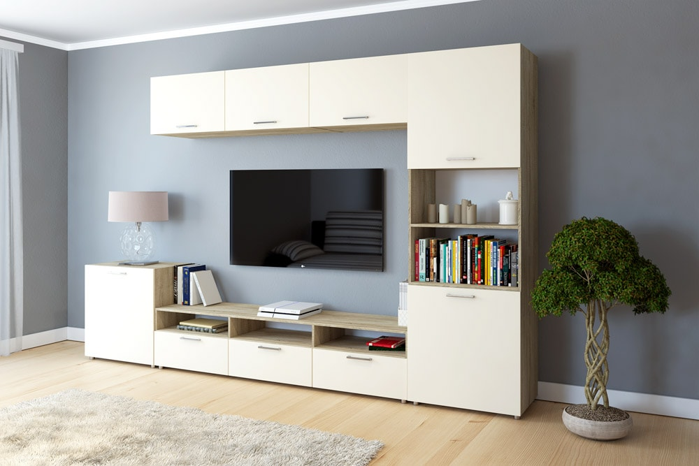
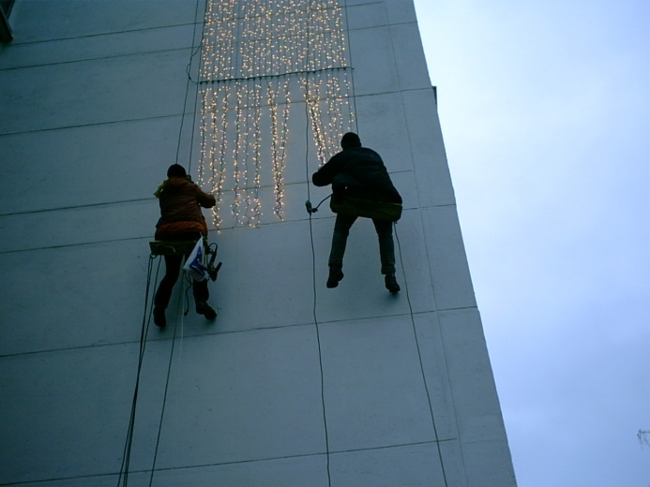
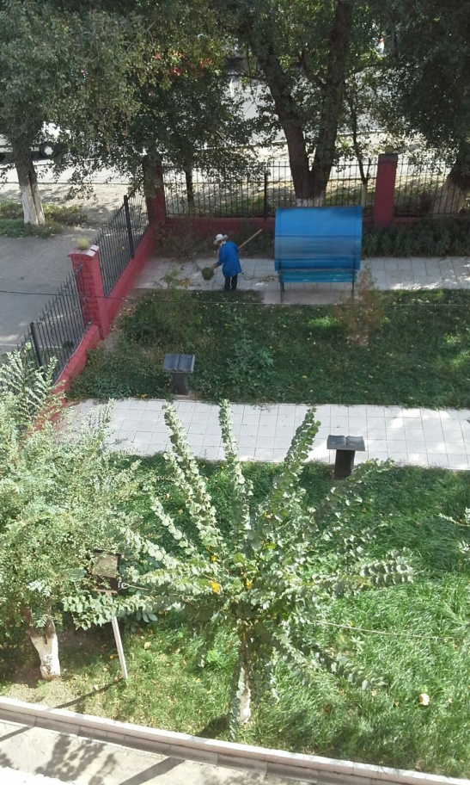
Мы постоянно ищем пути развития,
мы растем и прогрессируем!

Slide 11
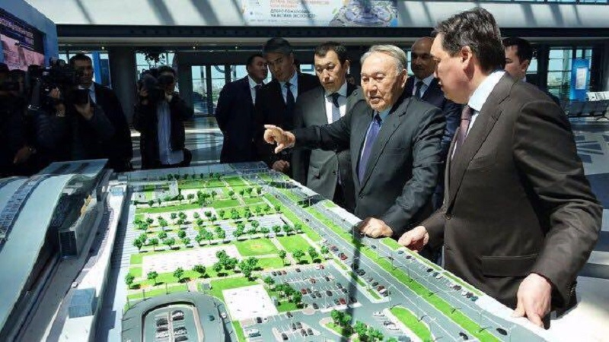
Мы гордимся своими лучшими проектами,
но не останавливаемся на достигнутом
ЖД вокзал «Нұрлы жол»
Проект международного стандарта (макет)

Slide 12
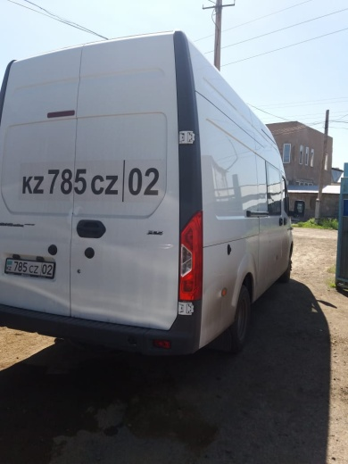
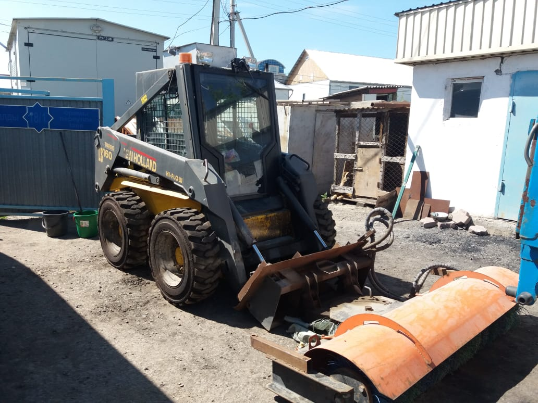
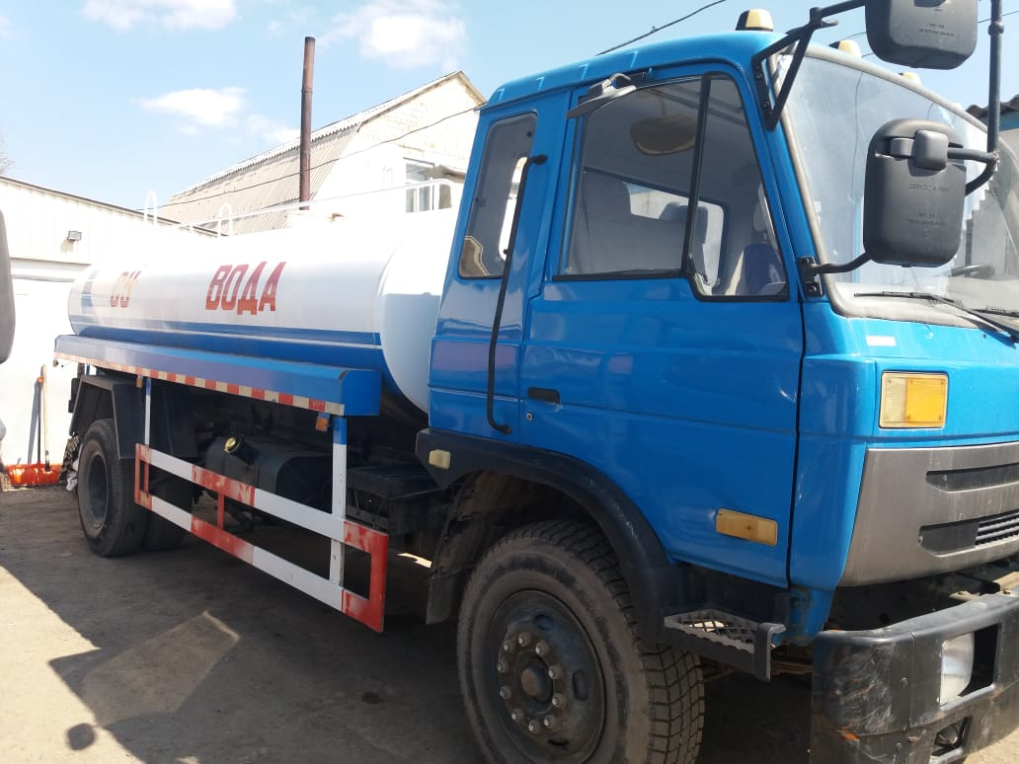
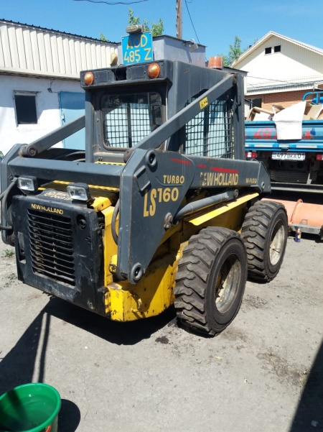
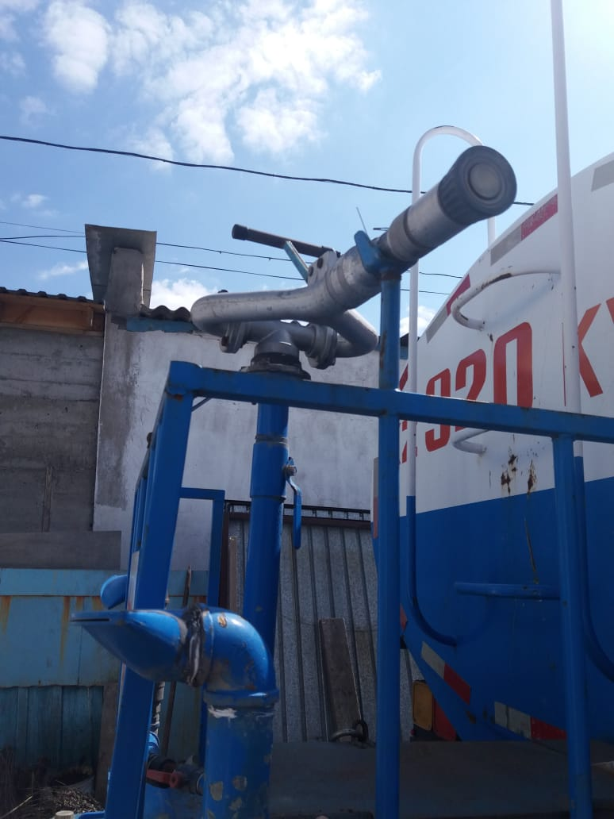
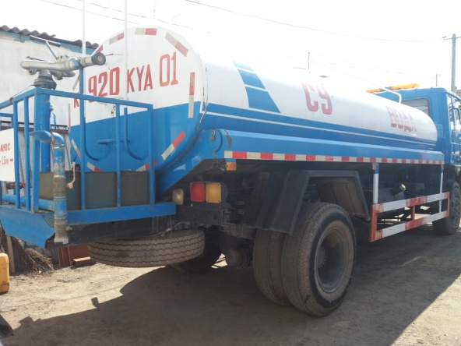
Мы стараемся идти в ногу со временем. Мы покупаем и эксплуатируем только лучшую технику, используем материалы высокого качества

Slide 13
Принципы нашей работы
Главный принцип нашей работы, позволяющий успешно развиваться,
- целенаправленный поиск и внедрение эргономичных технологий, которые позволяют бережно использовать человеческие и технические ресурсы.
Мы используем только проверенные решения. Мы стремимся использовать технологии, безопасные для человека и окружающей среды.

Slide 14




Наши преимущества
Надежное партнерство
Мы развиваем партнерские отношения с Заказчиками и стремимся к долгосрочному сотрудничеству. Использование четких стандартов выполнения объема работ и их качества позволяют поддерживать высокий уровень лояльности Заказчиков, из которых более 90%-постоянные.
Комплексный подход
Разнообразные возможности компании позволяют подобрать оптимальный вариант обслуживания.
Эффективность
Все процессы в компании отлажены и структурированы, что позволяет нам работать быстро и эффективно.
Прозрачность
Наши Заказчики получают полную и подробную информацию о затратах по обслуживанию объектов.

Slide 15
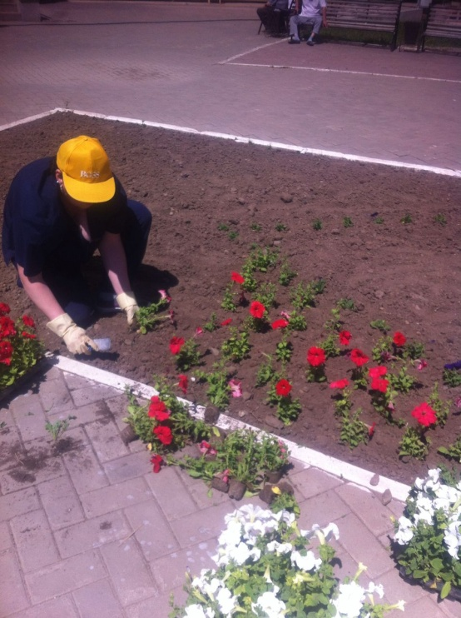
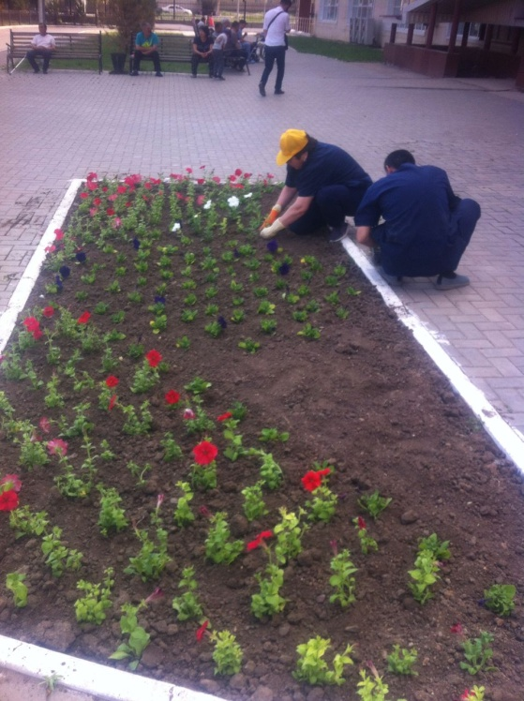
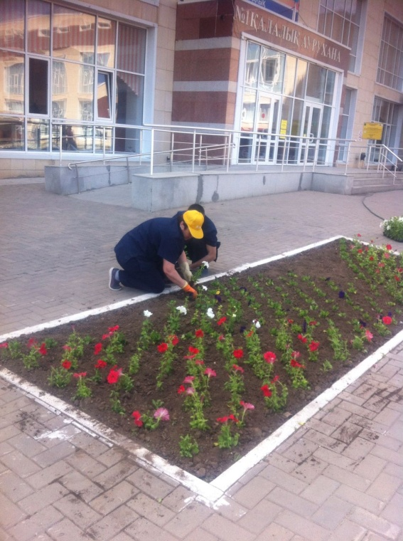
Сегодня мы успешно создаем функциональную, красивую среду, применяя самые современные разработки. Наши специалисты благодаря колоссальному опыту успешно реализуют комплексное благоустройство микрорайона, отдельного участка, прилегающего к торговому центру, жилому комплексу, административному либо офисному зданию, займутся озеленением парковой территории или любого другого объекта

Slide 16
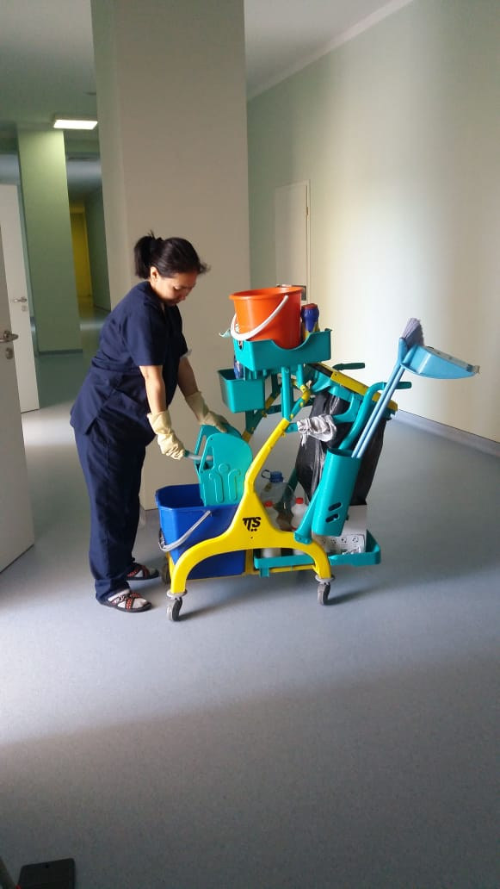
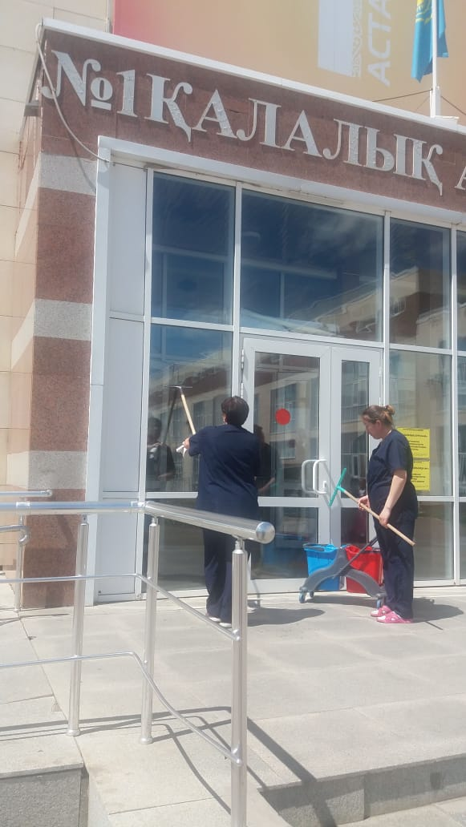
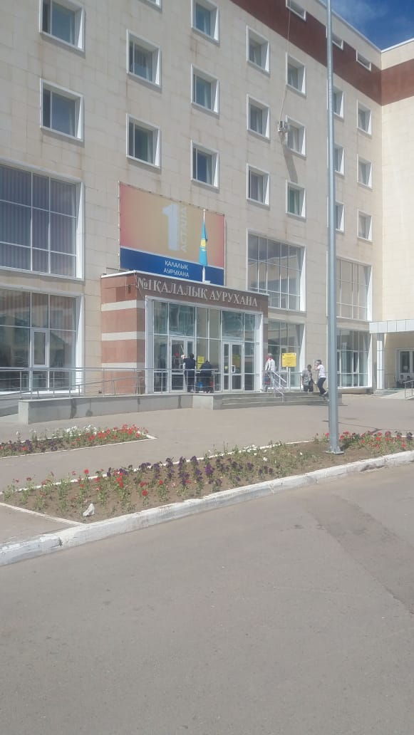
Мы предоставляем широкий спектр качественных услуг с соблюдением норм безопасности, включающий: клининговые услуги, благоустройство и уборку территорий, техническое обслуживание зданий и оборудований. Наши услуги также включают специализированные работы такие, как мойка фасадов и остекления, в том числе с применением промышленного альпинизма, очистка крыш от снега и наледи, химическая чистка ковровых покрытий и мебели, обработка покрытий из натурального камня и многое другое.

Slide 17
Мы работаем с такими организациями как :
РГКП «Центр олимпийской подготовки по велосипедному спорту» Комитета по делам спорта и физической культуры Министерства культуры и спорта Республики Казахстан
АО "Қазақстан" Республикалық Телерадиокорпорациясы"
РГП "Жасыл Аймак"
Некоммерческое АО «Государственная корпорация «Правительство для граждан»
ГККП"Спорткомбинат Достык" акимата города Астаны
ГКП на ПХВ "Городская больница № 1" акимата города Астаны
КГУ "Дирекция по проведению спортивно-массовых мероприятий" акимата города Астаны
ГУ "Актюбинский департамент государственного имущества и приватизации Комитета государственного имущества и приватизации Министерства финансов Республики Казахстан"
ГУ "Казселезащита" Комитета по чрезвычайным ситуациям МВД РК
Филиал РГП "Госэкспертиза" по Южному региону
Некоммерческое акционерное общество "Государственный театр оперы и балета "Астана Опера"
АО НК КТЖ «Центральные магистральные сети»

Slide 18
Мы работаем с такими организациями как :
ГУ "Отдел жилищно-коммунального хозяйства города Семей Восточно-Казахстанской области"
РГУ "Департамент Комитета труда, социальной защиты и миграции Министерства труда и социальной защиты населения Республики Казахстан по городу Алматы"
ГУ "Акмолинский департамент государственного имущества и приватизации Комитета государственного имущества и приватизации Министерства финансов Республики Казахстан"
ГКП на ПХВ "Детско-юношеская футбольная школа "Окжетпес"при управлении физической культуры и спорта Акмолинской области"
ГУ "Министерство оборонной и аэрокосмической промышленности Республики Казахстан"
ТОО "Астана LRT"
ГУ "Аппарат акима поселка Актас"
ГКП на ПХВ "Городская поликлиника №22 " Управления здравоохранения города Алматы
AO «SEMBOL CONSTRUCTION»
ГУ "Карагандинский департамент государственного имущества и приватизации Комитета государственного имущества и приватизации Министерства финансов Республики Казахстан"

Slide 19
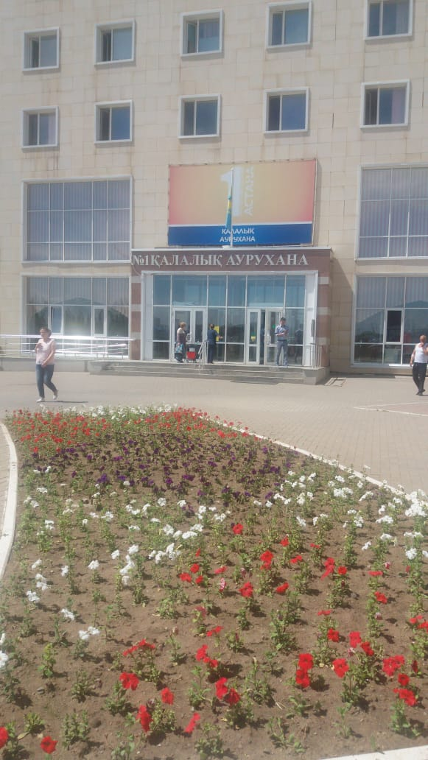
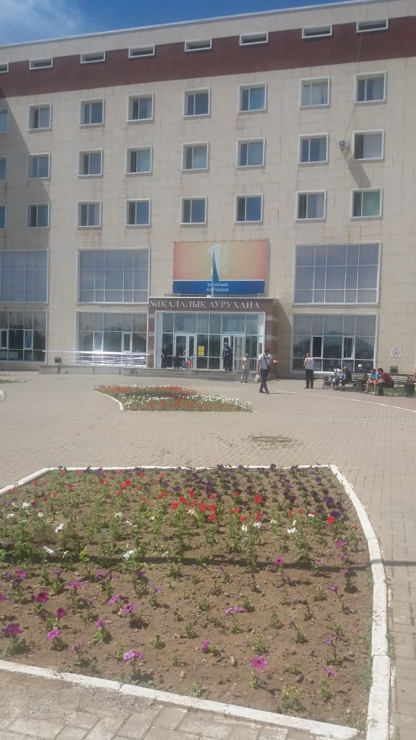
ГКП на ПХВ "Городская больница № 1" акимата города Астаны

Slide 20
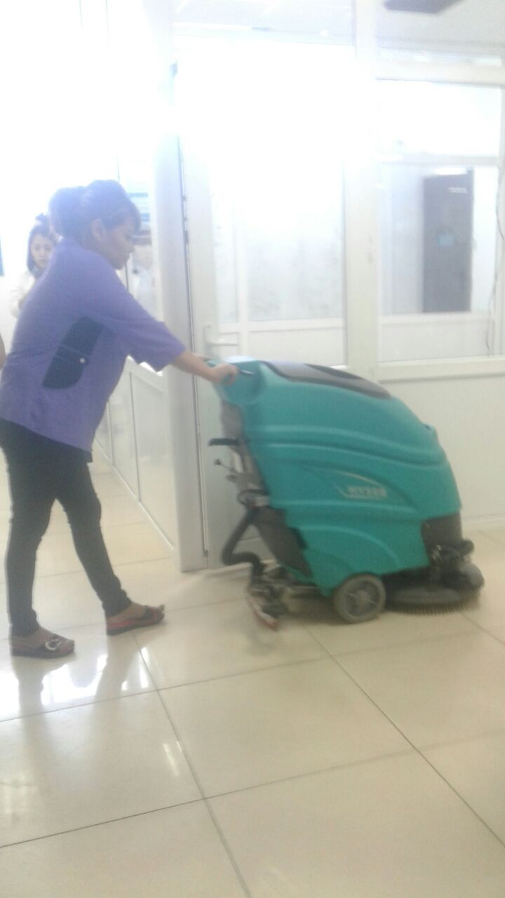
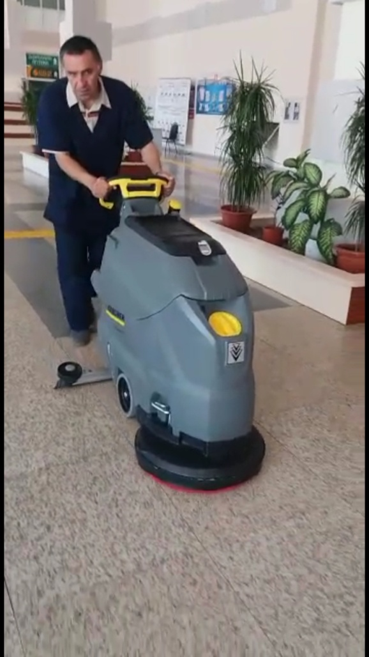
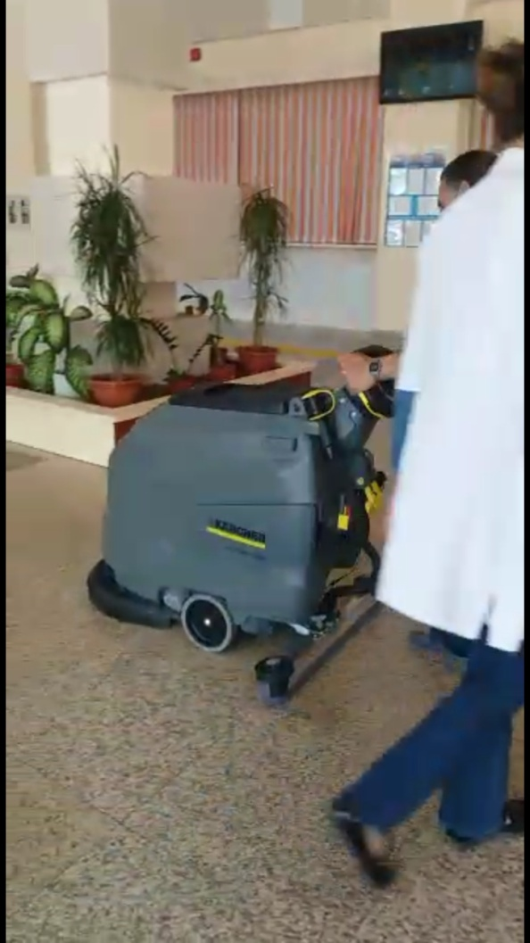
Поручив комплексную уборку офиса нашей организации, вы забудете о грязных полах и пыли. Наши сотрудники обработают все поверхности начиная от плинтусов и розеток до радиаторов отопления

Slide 21
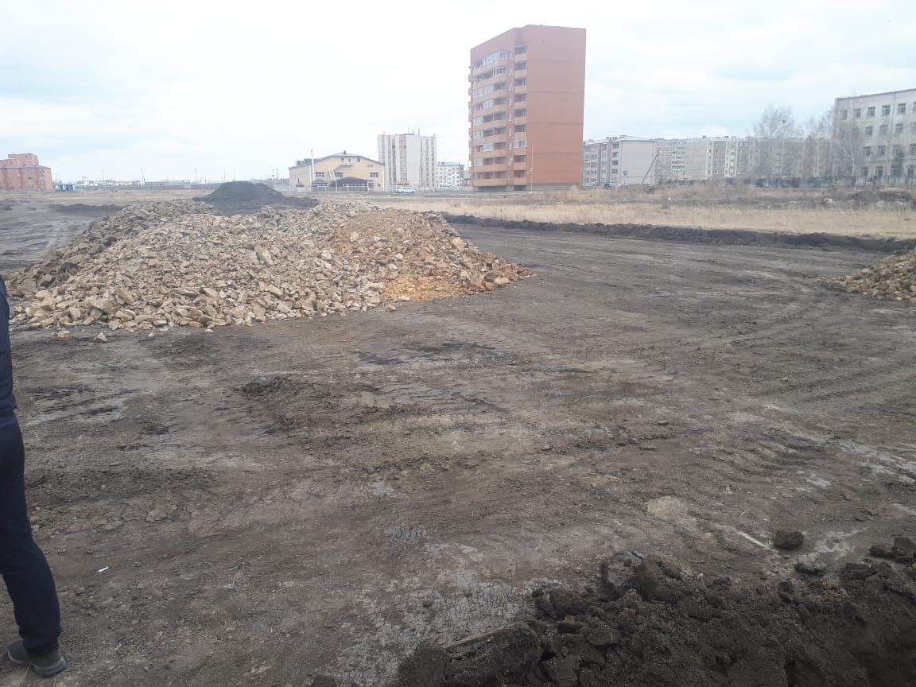
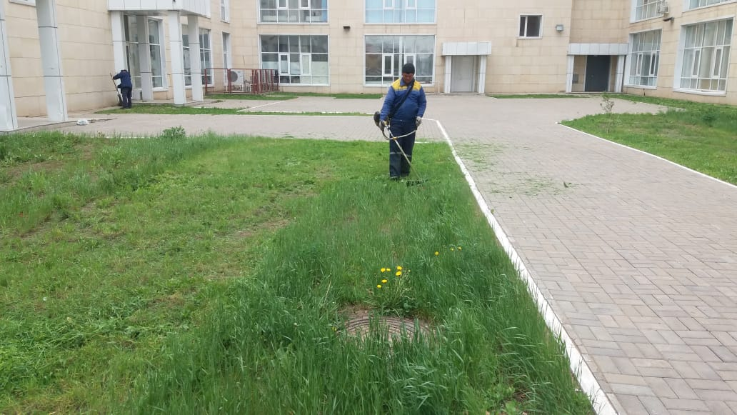
Мы выполняем ландшафтное проектирование, подготовку к благоустройству, а также все необходимые для него работы. Применяем системный подход, самостоятельно проводя изыскания, организуя доставку посадочного материала, используя собственную спецтехнику

Slide 22
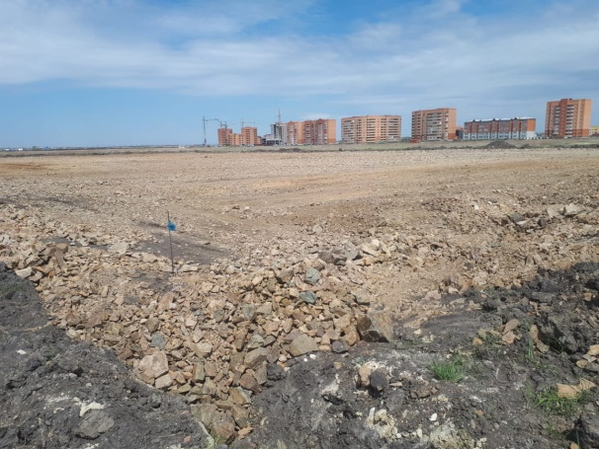
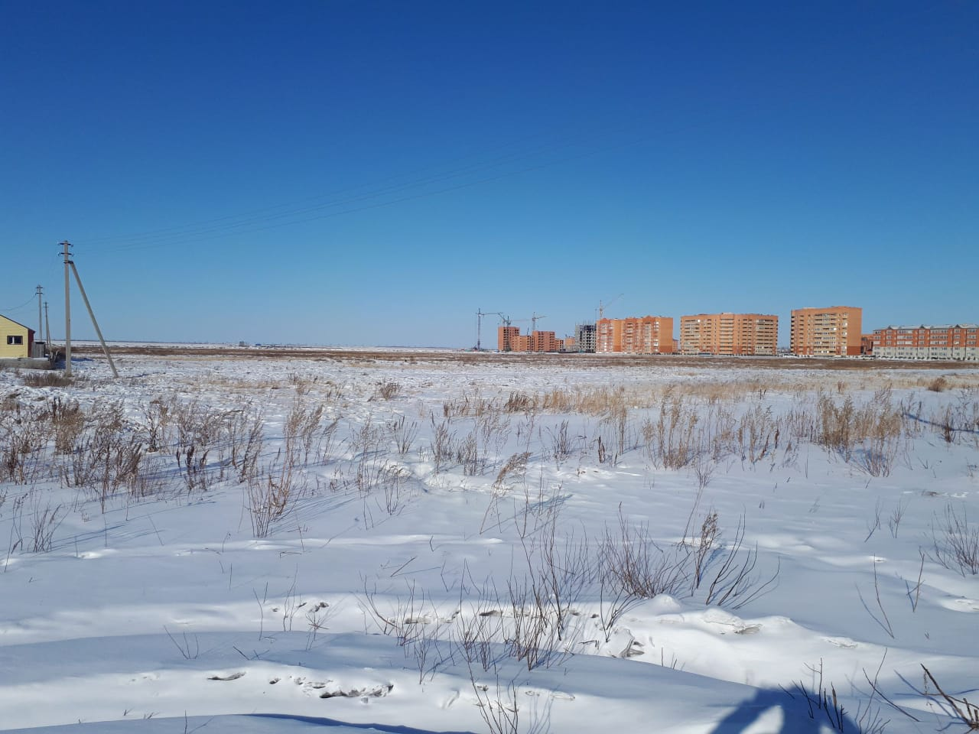
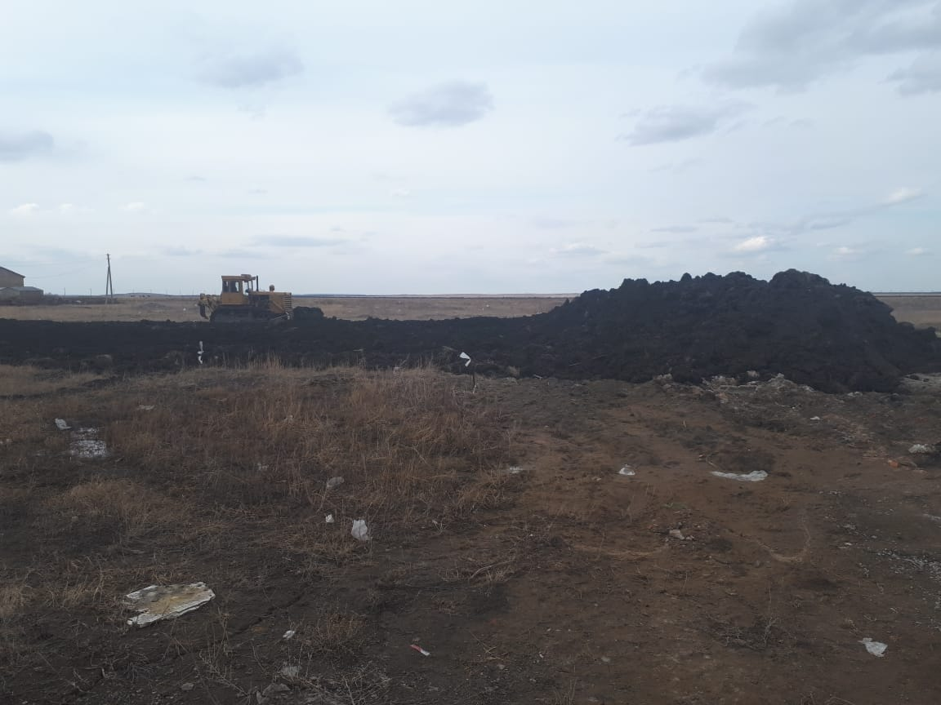
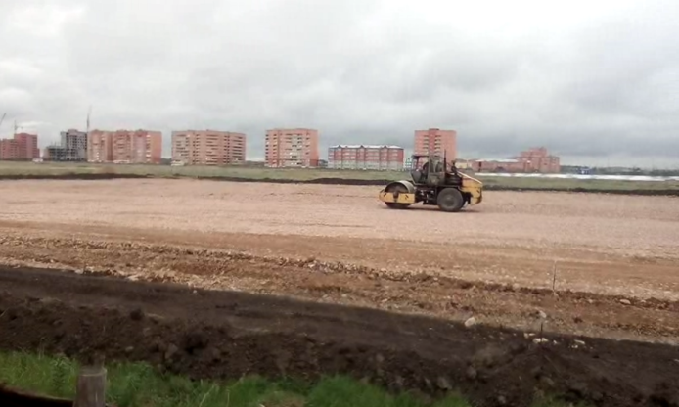
Мы работаем с загородными, городскими, частными, коммерческими и общественными объектами. Независимо от масштаба и сложности проекта.

Slide 23
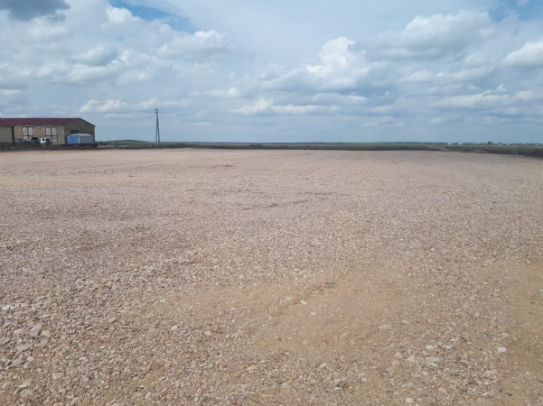
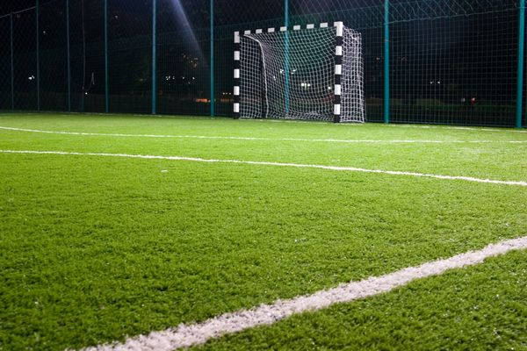
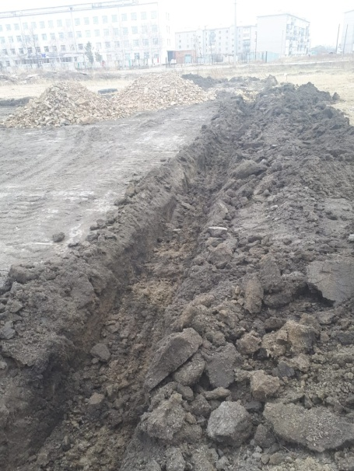

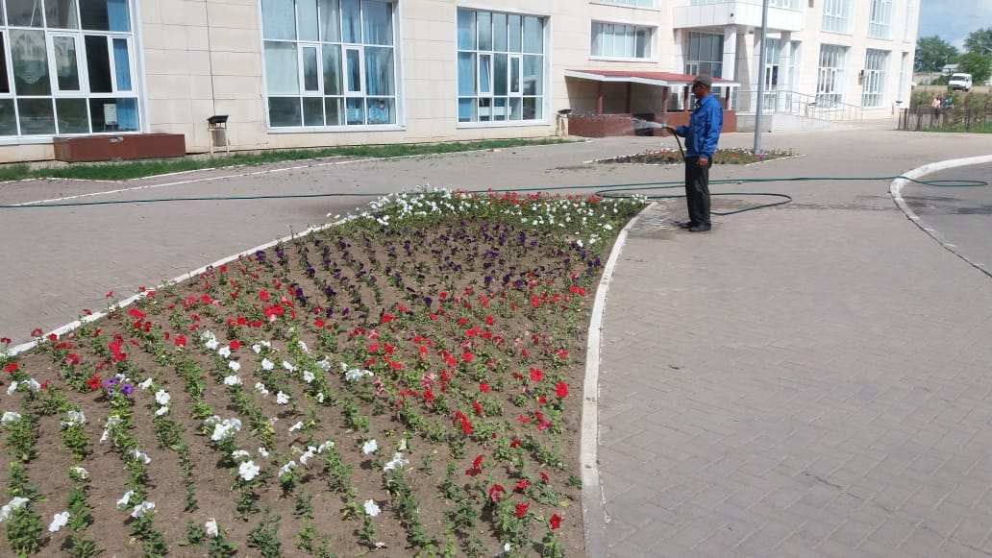
Даже самые технически сложные планы и безумные ландшафтные идеи, при желании Заказчика, превратятся в красивейшие картины природы на Вашем участке, благодаря опыту и огромному творческому потенциалу наших специалистов.

Slide 24
Наши контакты:
Общественное Объединение «Общество инвалидов-предпринимателей «Бірлік» (ОО «ООИП Бірлік»)
БИН 141240026506
ОКПО 52807723
Председатель правления Ранбаев Марат Хайруллович
Тел/факс (7172)495989
Сот +77077175742,
Бухгалтерия 8 701 588 62 95 Алия Куандыковна
Отдел кадров 8 778 205 85 46 Жанна Талгатовна
почта: birlik.oo2014@mail.ru
Юридический адрес: г. Астана. пер. Маралды, д. 18/1,
Фактический адрес: г.Астана, ул. Темирбека Жургенова, дом 26, (бухгалтерия, отдел кадров, юрист)

